Slide 1
Renesans - odrodzenie
Opracowała: Agata Dachowska

Slide 2
Renesans
Ramy czasowe:
połowa XV w. – koniec XVI w.
prostota i porządek form;
miękkość, gładkość, elegancja;
układy form spokojne, harmonijne, proporcjonalne;
fascynacja artystów sztuką starożytną;

Slide 3
Michał Anioł „Sąd ostateczny”
https://www.newsweek.pl/wiedza/historia/michal-aniol-jak-powstal-fresk-sad-ostateczny/ryj9sl9

Slide 4
Dla przypomnienia: malarstwo gotyckie
https://www.wroclaw.pl/go/wydarzenia/edukacja-i-rozwoj/1296164-sztuka-gotycka-kurs-historii-sztuki

Slide 5
Malarstwo renesansowe
realizm przedstawień, obserwacja natury i ludzkiego ciała;
opracowanie zasad perspektywy linearnej;
techniki: malarstwo olejne na płótnie i freski;
nowe typy dzieł: malarstwo rodzajowe, symbolika pozareligijna;
stosowanie tzw. techniki sfumato (zamglenie oddalonych przedmiotów), laserunku (półprzeźroczysta warstwa wykończeniowa), perspektywy powietrznej;

Slide 6
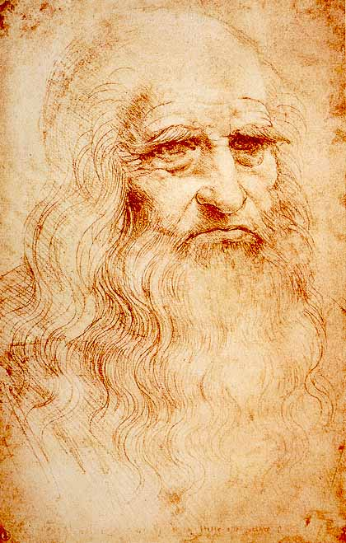
Leonardo da Vinci (1452-1519)
uważany za najbardziej utalentowaną postać wszechczasów;
włoski malarz, architekt, filozof, muzyk, poeta, matematyk, mechanik, anatom, geolog, inżynier, instruktor;
https://pl.wikipedia.org/wiki/Leonardo_da_Vinci

Slide 7
Leonardo da Vinci „Mona Lisa” XVI w.

Slide 8
Leonardo da Vinci
„Ostatnia wieczerza” XV w.
https://mediolan.pl/leonardo-da-vinci-ostatnia-wieczerza/

Slide 9
Leonardo da Vinci
„Dama z gronostajem” XV w.
https://pl.wikipedia.org/wiki/Dama_z_gronostajem

Slide 10
Leonardo da Vinci, „La Bella Principessa” ok. 1495 r.
https://pl.wikipedia.org/wiki/La_Bella_Principessa

Slide 11
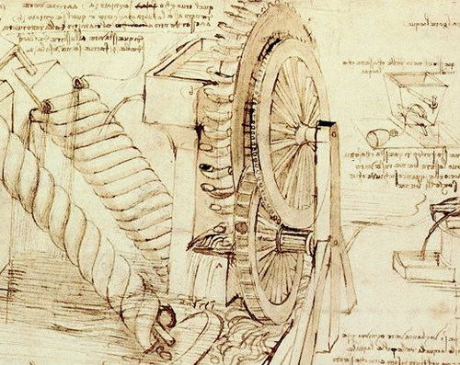
Wynalazki Leonarda
http://retropress.pl/tecza/inz-leonardo-da-vinci/
https://wynalazca.tv/wynalazki-leonardo-da-vinci-bio-konstrukcje-odkrycia/

Slide 12
https://gadzetomania.pl/60155,wynalazki-leonarda-da-vinci

Slide 13
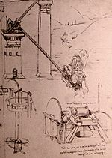
https://pl.wikipedia.org/wiki/Wynalazki_i_konstrukcje_Leonarda_da_Vinci
http://iplegat.blogspot.com/2014/11/maszyna-nieukonczona-finis-coronat-opus.html

Slide 14
Ćwiczenie:
Narysuj/zaprojektuj wymyślony przez Ciebie wehikuł czasu.

